Slide 1
Logement en Ile-de-France
Loïc Maulion, Hugo Mercier, Rayen Mokrani

Slide 2
Sommaire
Introduction
Une situation complexe en tension durable
Etat des lieux sur le logement en Île-de-France
Quelles projections à prévoir pour le futur ?
Prix des logements, pour la plupart très élevés
Impact des pôles d'aménagement
Action des politiques et des aménageurs
Que dit le rapport de la Cour des Comptes ?
Logement social & logement privé
Le logement social en Île-de-France
Quelle est la situation actuelle ?

Slide 3
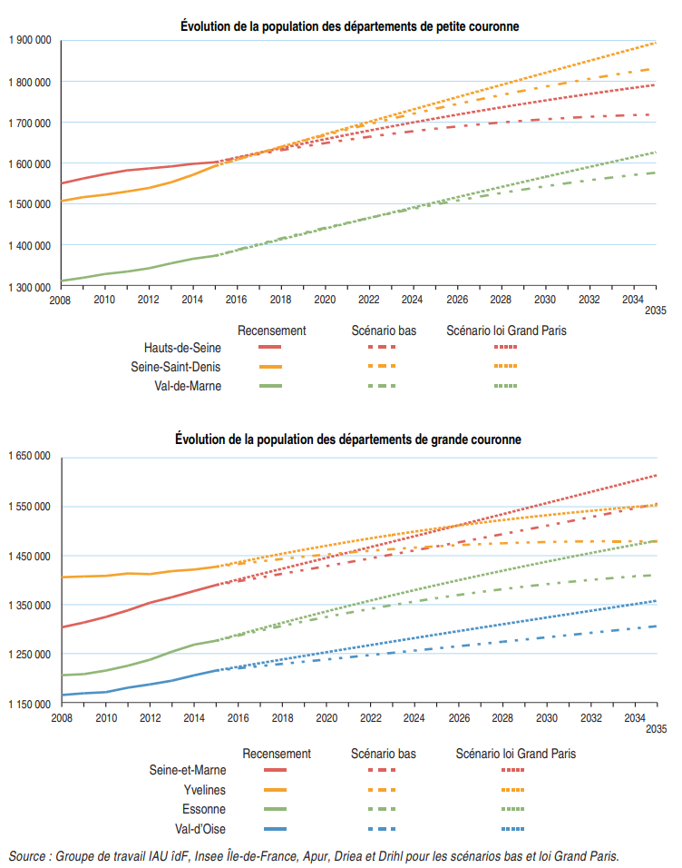
Introduction
Une augmentation constante de la population en Île-de-France, quel que soit le scénario !
France : 68,4 millions (2024) -> 69,3 millions (2045)
IdF : 12,42 millions (2024) -> 12,75 millions vers (2040)
Une croissance de 0,3% par an, ce qui reste faible, mais qui doit être pris en compte au sein des logements !

Slide 4
Etat des Lieux

Slide 5
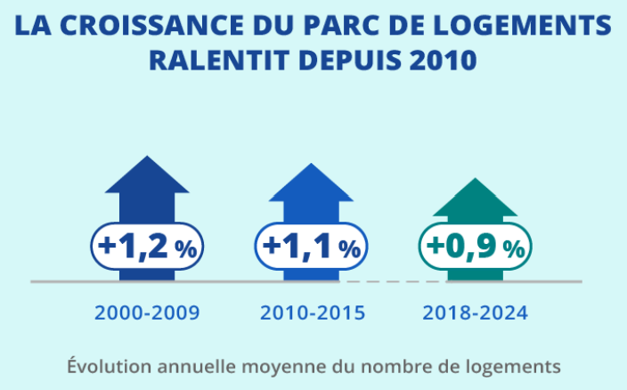
Etat des lieux – Quelques chiffres
L'Île-de-France est la région la plus peuplée et la plus urbanisée de France, avec un parc de logements en constante évolution.
En 2021, l’Île-de-France compte 5,6 millions de logements, pour 12,42 millions d'habitants
A titre de comparaison, la France compte 37,16 millions de logements, pour environ 68 millions de français.
La croissance du nombre de logements en IdF a diminué, passant de 1,3 % par an (2010-2018) à 0,9 % (2018-2024), en raison de la densité urbaine et de la rareté des terrains.

Slide 6
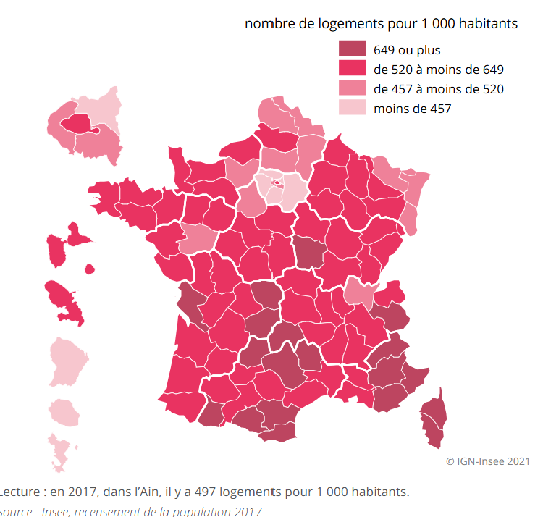
Etat des lieux – Quelques chiffres
Les densités sont-elles très différentes entre les départements ?
Paris (75)
Hauts-de-Seine (92), Seine-Saint-Denis (93),Val-de-Marne (94)
Essonne (91), Yvelines (78), Seine-et-Marne (77), Val-d'Oise (95)
Environ 13 000 logements par km²
Environ 6 500 logements par km²
Environ 1 500 logements par km²
90% des logements sont des résidences principales, 3% des résidences secondaires, et 7% de logements vacants !

Slide 7
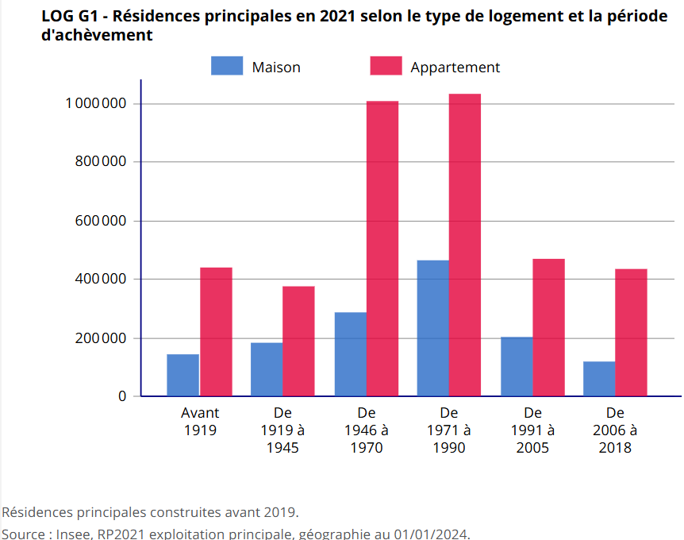
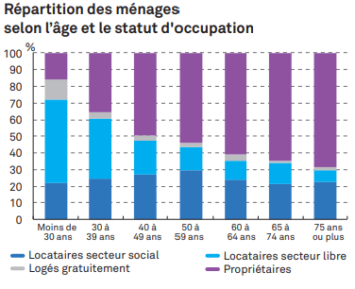
Etat des lieux – Quelques chiffres
En termes de type de logement, mais aussi d'âge ...
Avec une moyenne d'âge de 51 ans en Île-de-France, la part des ménages propriétaires continue de progresser après 40 ans, mais de moins en moins rapidement !

Slide 8
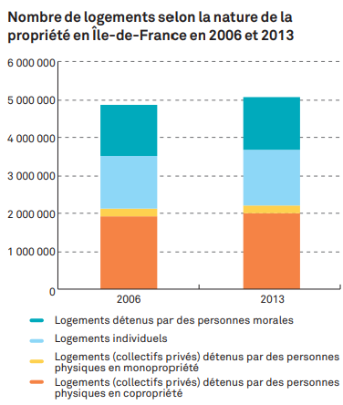
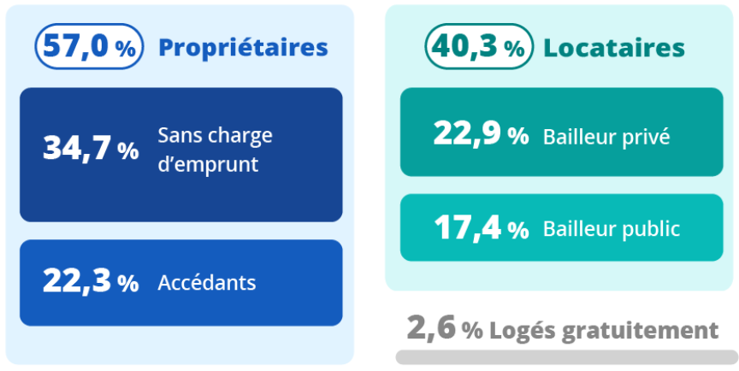
Etat des lieux – Quelques chiffres
Une répartition des types de logements disparates, mais relativement constante
Prix du logement social 3x inférieur au prix des logements privés
76% des franciliens éligibles aux logements sociaux à Paris selon l'Observatoire du logement en Île-de-France (AORIF)

Slide 9
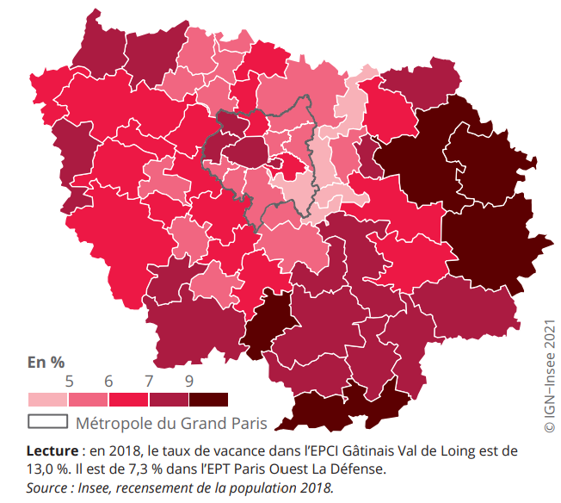
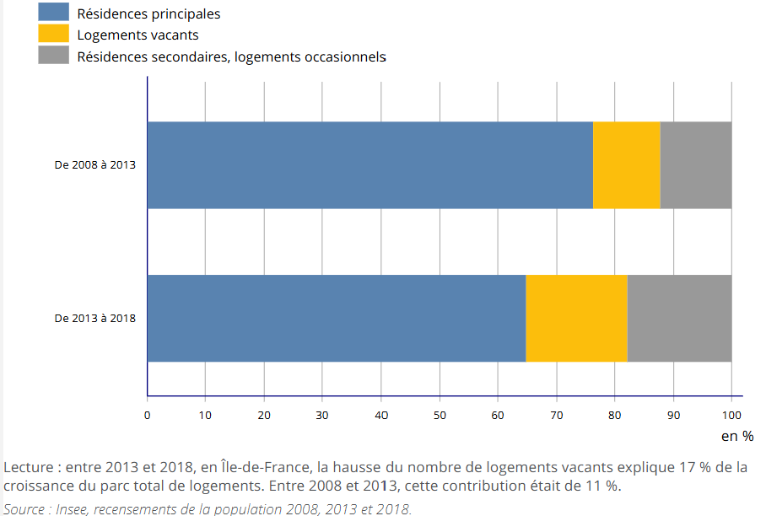
Etat des lieux – Quelques chiffres
Les taux de vacances des logements sont relativement élevés, mais demeurent constants ces dernières années
A titre de comparaison, le taux de vacance des bureaux était de 10% en 2024 !

Slide 10
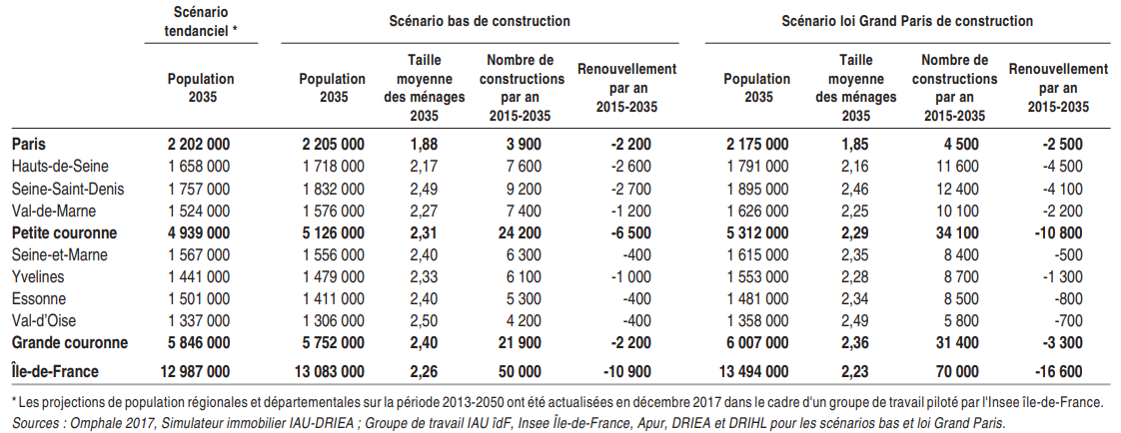
Projections futures - Différents Scénarios
2 scénarios sont envisagés par l'INSEE, en fonction du projet Grand Paris Express
A titre de comparaison, entre 40 000 et 50 000 logements sont construits chaque année en Île-de-France selon l'INSEE, nombre en deçà des attentes des scénarios !

Slide 11
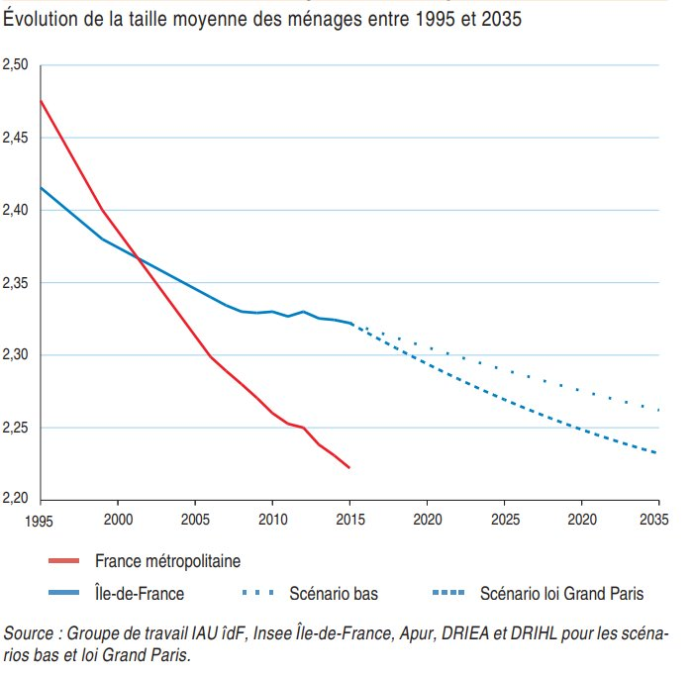
Projections futures
Concernant les futures tailles des ménages...
Scénarios de prédiction à la baisse, selon l'INSEE IdF
La région d'Île-de-France n'échappe pas aux tendances françaises
Cette information doit être intégrée dans les politiques d'aménagement et construction des quartiers futurs
Malgré une continuité dans la croissance des populations en Île-de-France, un ralentissement est mesuré depuis ces dernières années !

Slide 12
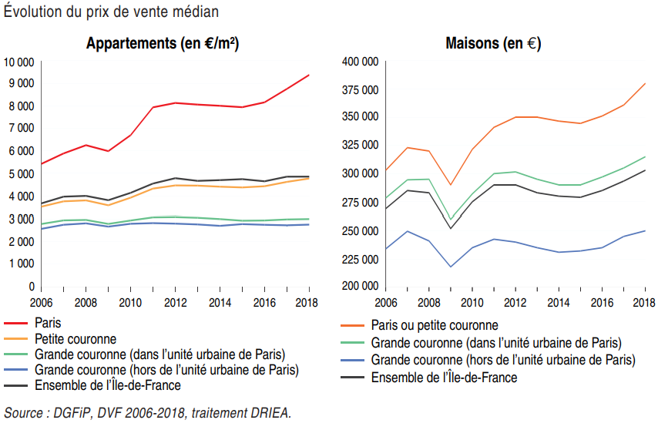
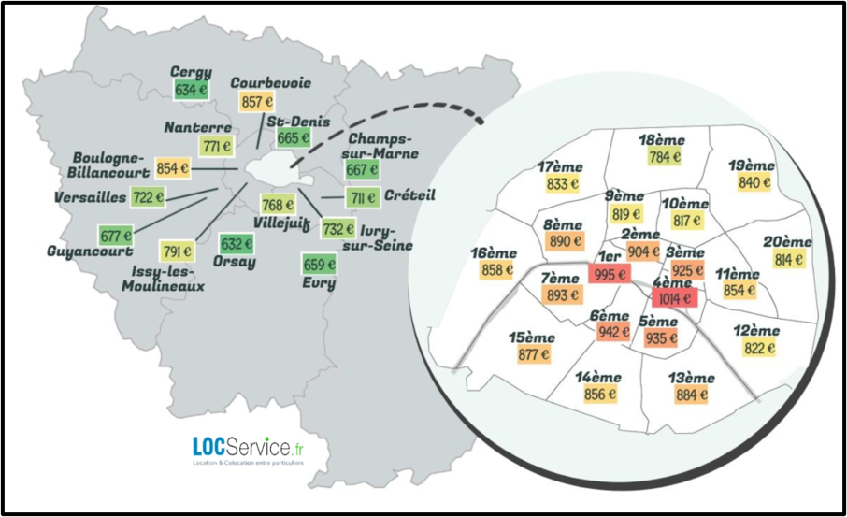
Et le prix des logements ?
Des prix qui s'envolent, à l'instar des terrains qui se font rare...
En somme, la hausse des prix à Paris résulte d'une combinaison de facteurs liés à la demande croissante, à l'offre limitée, aux investissements spéculatifs et aux mécanismes d'indexation des loyers sur l'IRL.

Slide 13
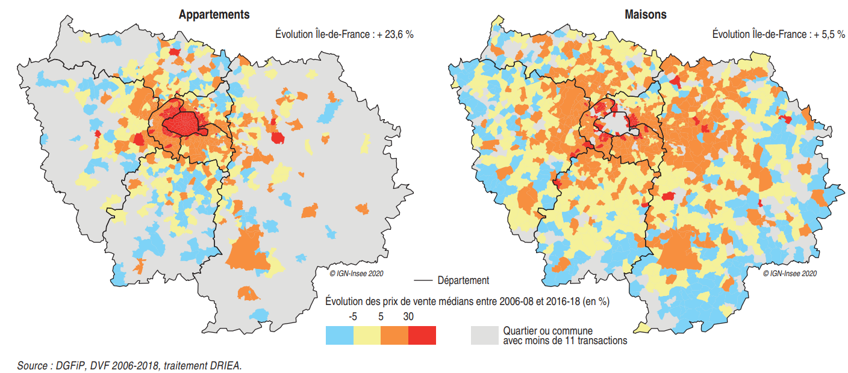
Et le prix des logements ?
La visualisation de l'évolution des prix de vente médians entre 2006 et 2018, avec plus de 30% pour Paris (75)...

Slide 14
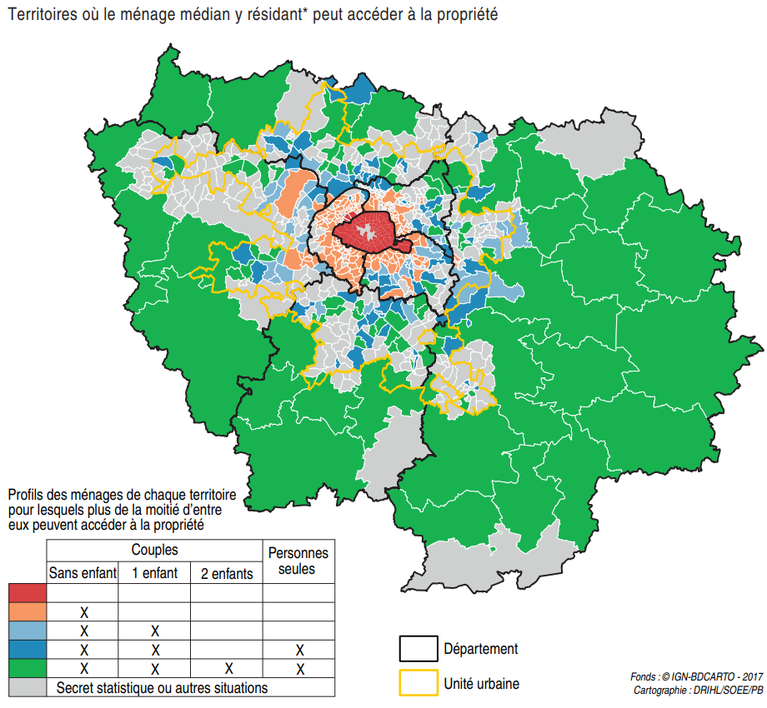
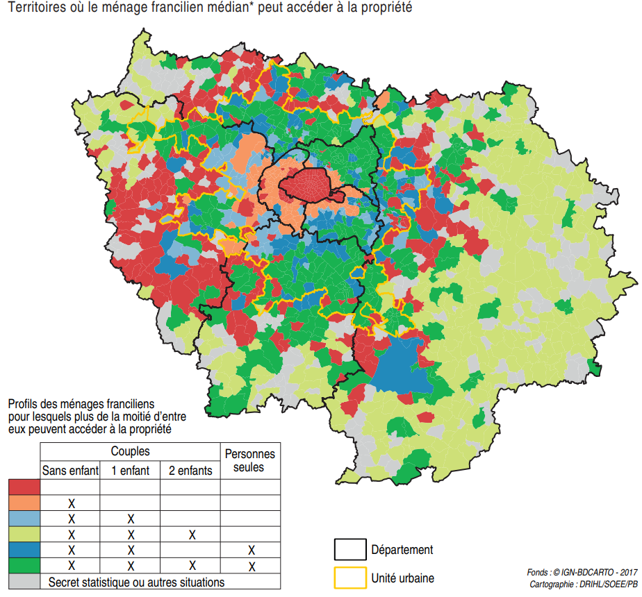
Et le prix des logements ?
De nombreux logements restent inaccessibles pour la plupart des franciliens, car trop cher !
Des quartiers "prisés" sont alors créés, et des dynamiques sociales sont peu à peu mises en place naturellement, d'où la nécessité de construire en diminuant au maximum le prix au m² !

Slide 15
En résumé - Que retenir ?
4 points à retenir de ce constat sur le logement en Île-de-France
1 – Une densité en logement et population qui varie en fonction de la zone
2 - Une répartition des logements relativement constante, avec une tendance individualiste
3 – Des prix qui s'envolent, en vente ou en location, montrant une demande en logement très, voire trop importante
4 – Une nécessite de se focaliser sur un aménagement de logement, en vue de la croissance de la population

Slide 16
Aménagement
Notes:
Je vais vous parler des acteurs qui régulent effectivement la production de logement, les aménageurs publics et les politiques

Slide 17
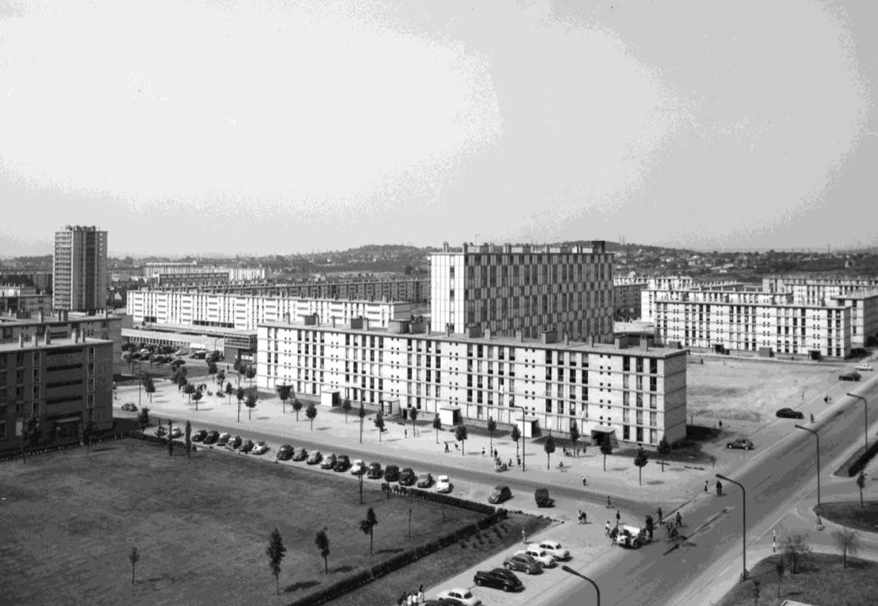
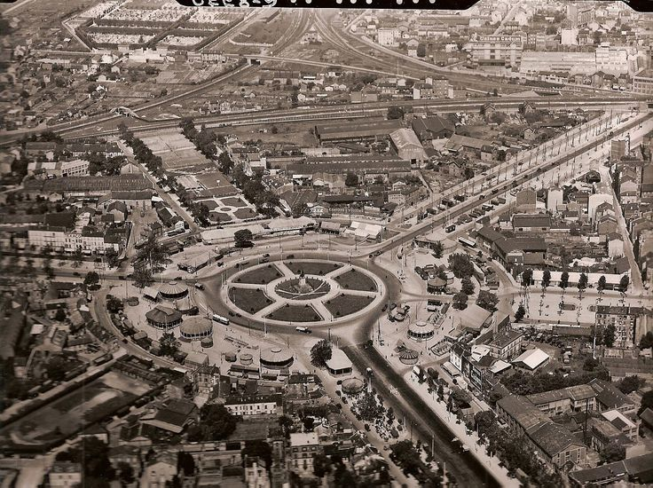
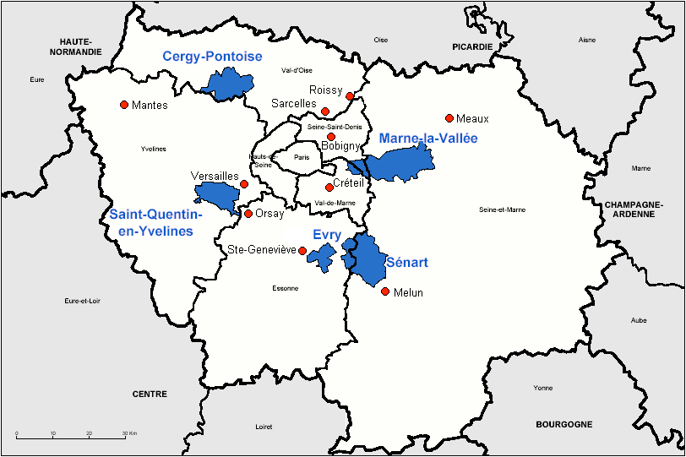
Aménagement - Aperçu historique
Pacte de relance pour la ville avec des zones franches et les emplois de ville
Sarcelles
1860
1950
1970
1990-2000
2010
Notes:
1860 : Haussmann
Villes nouvelles 60-70 : (EPA de ces spots disparus, syndicats d'agglo nvelle ont tous disp en communautés d'agglo)
Pacte de relance... -> Chirac en 95, fracture sociale des banlieues
Loi SRU : 20% de logt social

Slide 18
Aménagement - Qui ?
EPA, EPL, EPCI
Notes:
DRIEA, 2017, enquête annuelle 29 aménageurs (7 d'Etat, 22 EPL - inexhaustif)
Bordel en IdF, responsabilités éclatées jusqu'à MAPTAM / ALUR (MGP – même si coquille vide)
Δ° EPA : fusions, recombinaisons, ...
EPL : "nouveau" challenger en grande évolution, nb de logements livrés par EPL >= x2 (btw 2010-2013 et 2014-2017)
Renommage GPA : doubler Y de logements des aménageurs de l’État (btw 2010-2013 et 2014-2017) -> atteint à 87 %
GPA (& MGP) : signes d'une implication plus forte de l'Etat
MAIS W en commun tjrs très difficile

Slide 19
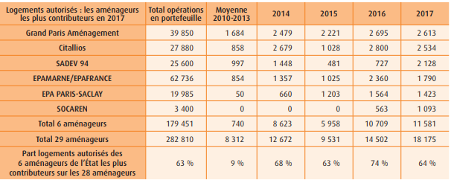
Aménagement - Qui ?
Sit@del2, 2018
Autorisations constructions logements : augmentation en IdF
60k/an en 2010-2013 vs 70k/an en 2014-2017 : +15%
Notes:
DRIEA
GPA : 14% des logements de l'enquete, majT en 2017
70k = objo, comme on va voir, mais est-ce assez ?
MGP est souvent partenaire (mais –culture- principalement dans l'OUEST)

Slide 20
Aménagement – Où ?
Notes:
DRIEA -> Y logt des aménageurs publics (2017)
Pas ds EPCI en périph IdF, très peu dans certains (1 à 10%)
Dans les EPCI proches OIN, le reste assez délaissé

Slide 21
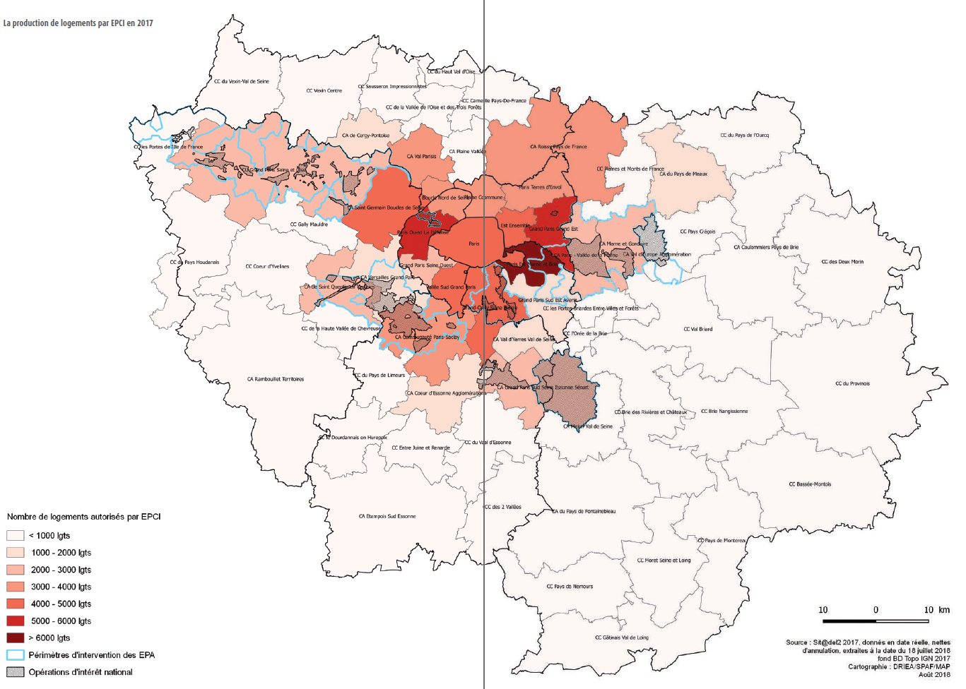
Aménagement – Où ?
Notes:
Corrélation btw Y de logements des aménageurs publics et Y globale de logements par EPCI en 2017
Forte Y dans les EPCI proches OIN, ainsi que MGP

Slide 22
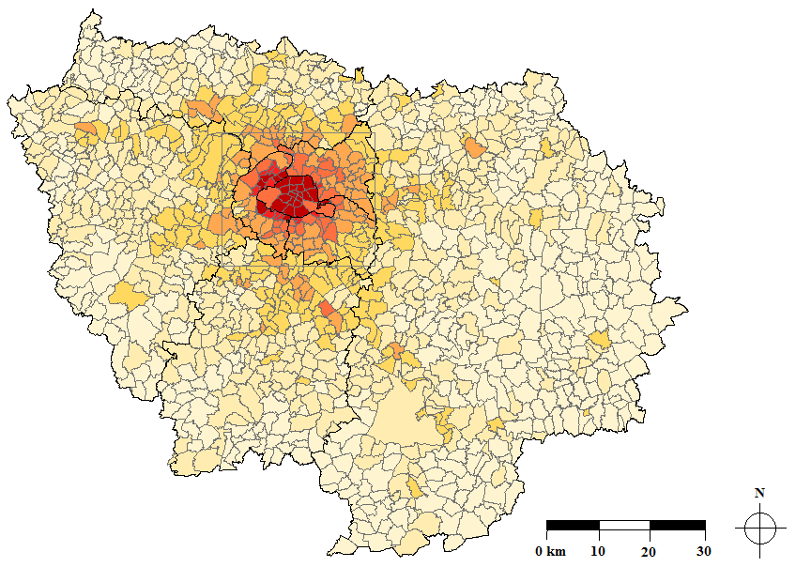
Amg – Rapport Cour des comptes
SDRIF-E
Notes:
Planification peu efficace

Slide 23
Amg – Rapport Cour des comptes
SDRIF-E
Aucune contrainte !
Notes:
Schéma directeur IdF -> 70k logements, dont 30% de logements sociaux, on va en reparler (même si PAS ASSEZ) Pb le SDRIF ne met aucune contrainte a la realisation : or, probablement opposition des collectivités qu'on envisage de surdensifier

Slide 24
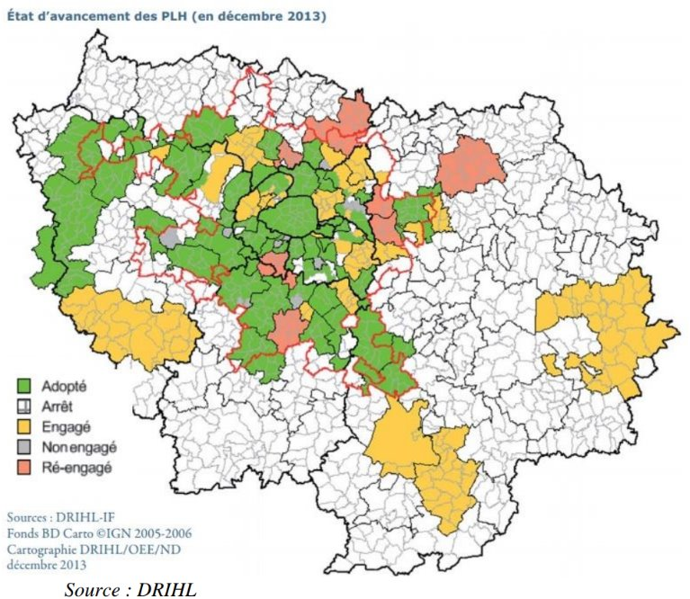
Amg – Rapport Cour des comptes
Notes:
PLU et PLH encore minoritaires en 2015 (<½ communes)
Seuls 10aine SCOT en IdF
Donner les respos aux EPCI ? PLH, PLU, & permis de construire
-> Pb : faiblesse des EPCI, svent de 2 communes, et SURTOUT NE FONCTIONNENT PAS EN IDF -> PAS DE W EN COMMUN

Slide 25
Amg – Rapport Cour des comptes
20 000 ha disponibles
Densités population IdF, 2021
Notes:
20k ha dispos à l'urba° d'après plans occupation des sols et PLU IdF
MAIS densification privilégiée dans zones déjà denses (donc comme on l'a dit déjà cheres et inabordables m pour amgeurs) : extension raisonnée pour éviter dvppt encore + éloigné ? (leur opinion à EUX (SEULS?), en 2015)

Slide 26
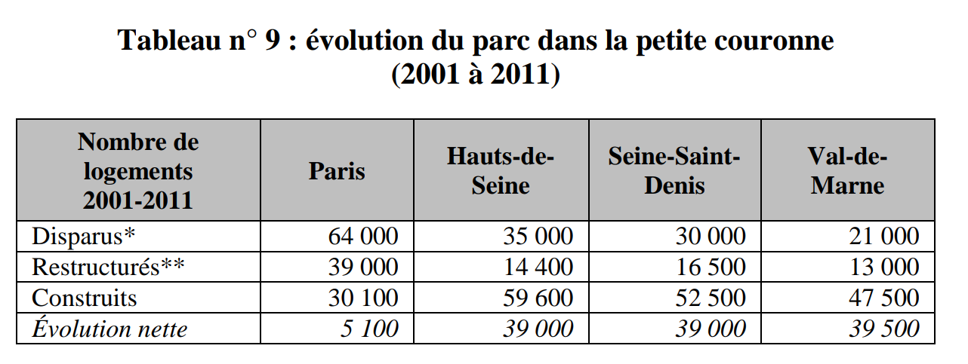
Amg – Rapport Cour des comptes
Rapport assez alarmiste (en 2015)
Propositions de la cour :
Retour villes nouvelles ?
Bail emphytéotique / bail à construction ?
Évolution de la fiscalité ?
Incitation à la vente
Changement de l'imposition
Z A C
Notes:
Baisse attractivité ZAC (Avant, 30% des logements commencés étaient en ZAC, ajd(2010) 15%), ajd + lourdes & - sûres juridiquement pour les collectivités
Retournement immo 90s, opérateurs privés se sont repliés sur modèles d'amg de court terme
GPA : signe d'une implication + forte de l'Etat
Propals :
Redyn par retour villes nouvelles
Garder foncier public mais mise à dispo via Bail emphtéot / à constru
Evol fiscalité (pour inciter proprios à vendre terrains inactifs. Révision des bases d’imposition pour non bâti : prendre en compte valeur vénale (as Allemagne, etc). Pour les ventes, modifier la taxation de la plus-value en prenant en compte l'inflation générale (dc moins imposés))

Slide 27
Aménagement – En bref
Nombre de logements insuffisant
Capacité
de ponts entre communes
Crucial pour garantir le droit au logement
Notion ancienne
Politiques trop peut contrai-gnantes

Slide 28
Logement social et privé

Slide 29
Logement social en Île-de-France
Le droit au logement = droit fondamental (trêve hivernal), droit social
Etats des lieux en IdF
Programmation de construction de LLS, SRU (présentation), modèle alonso
Migration d'une catégorie de ménage (cadre = centre, ouvrier = périphérie de plus en plus lointaine) : Mix von Thuenen + répartition historique des ménages (ceinture rouge, places des industries en lien avec l'orientation du vent)

Slide 30
Logement social en Île-de-France
Le droit au logement = droit constitutionnel
Le droit à un logement décent et indépendant, mentionné à l'article 1er de la loi n° 90-449 du 31 mai 1990 visant à la mise en œuvre du droit au logement, est garanti par l'Etat à toute personne qui, résidant sur le territoire français de façon régulière et dans des conditions de permanence définies par décret en Conseil d'Etat, n'est pas en mesure d'y accéder par ses propres moyens ou de s'y maintenir.
Notes:
La Nation assure à l'individu et à la famille les conditions nécessaires à leur développement.
Elle garantit à tous, notamment à l'enfant, à la mère et aux vieux travailleurs, la protection de la santé, la sécurité matérielle, le repos et les loisirs. Tout être humain qui, en raison de son âge, de son état physique ou mental, de la situation économique, se trouve dans l'incapacité de travailler a le droit d'obtenir de la collectivité des moyens convenables d'existence.

Slide 31
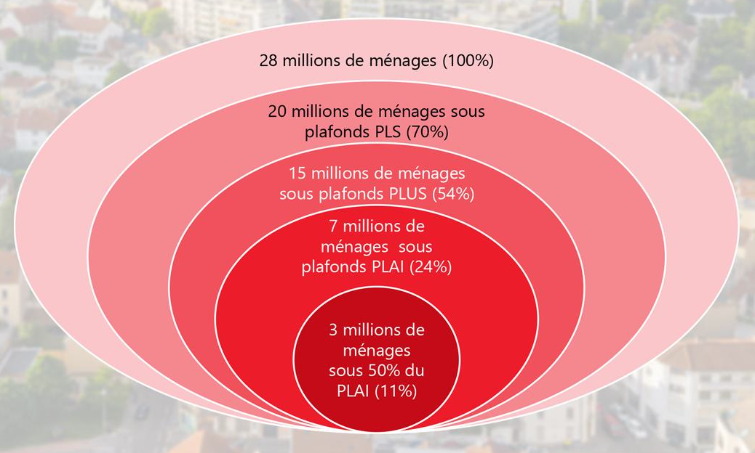
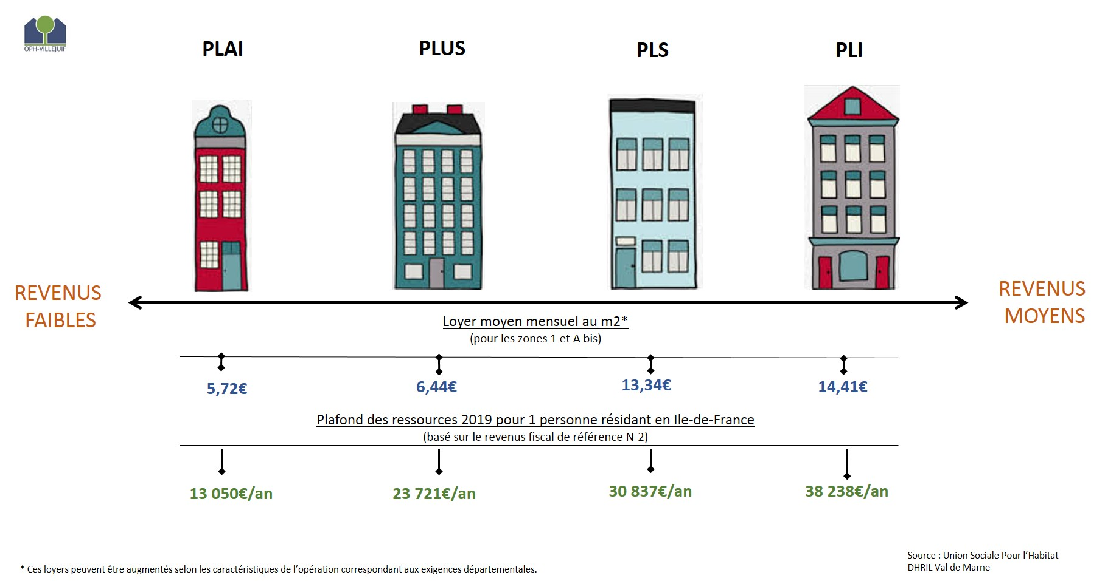
Situation actuelle en Île-de-France
Pour qui ?
PLAI : Prêt Locatif Aidé d’Intégration
PLUS : Prêt Locatif à Usage Social
PLS : Prêt Locatif Social
PLI : Prêt Locatif Intermédiaire
Source : Banque des territoires, mars 2024, étude de l’Agence nationale du contrôle du logement social
Notes:
PLAI : grande précarité et grande difficulté financière et sociale
PLUS : HLM, ménages modestes à très modestes
PLS : destiné aux classes moyennes
PLI : logement intermédiaire moins social = revenus trop élevés pour un HLM mais trop faibles pour le parc privé

Slide 32
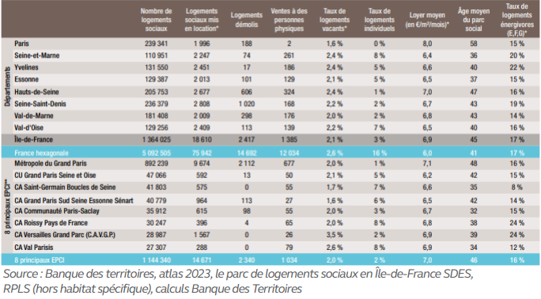
Logement social en Île-de-France
Combien ?
22% des logements totaux en IdF
26% des logements sociaux de France métropolitaine
18% des résidents sur le sol français en bénéficient
Notes:
Historiquement les départements de la petite couronne accueille plus de logements sociaux par les politiques de peuplement issu de l'ancienne ceinture rouge et de la localisation des anciennes industries

Slide 33
Situation actuelle en Île-de-France
Par qui ?
Bailleurs sociaux
Rôle
- Achat de terrains
- Constructions des ensembles immobiliers / logements sociaux
Gestion / Attribution des logements
Financement
- Etat et collectivités territoriales
- Prêt de la Caisse des Dépôts
- Action logement
Office Public de l’Habitat
Entreprises sociales de l’Habitat
Coopérative HLM
SA HLM ​
Notes:
OPH : établissements publics locaux à caractère industriel et commercial, collectivités
Coop HLM :coopératives HLM sont des spécialistes de l'accession sociale à la location mais aussi à la propriété
ESH : sociétés anonymes investies d'une mission d'intérêt général, publiques et privées
(Epargne : Livret A)

Slide 34
Situation actuelle en Île-de-France
Par qui ?
Bailleurs sociaux privés
Rôle
- Achat de terrains
- Constructions des ensembles immobiliers / logements sociaux
Gestion / Attribution des logements
Financement
- Etat et collectivités territoriales
- Prêt de la Caisse des Dépôts (Epargne : Livret A)
- Action logement : petite ligne sur le bulletin de salaire
SA HLM

Slide 35
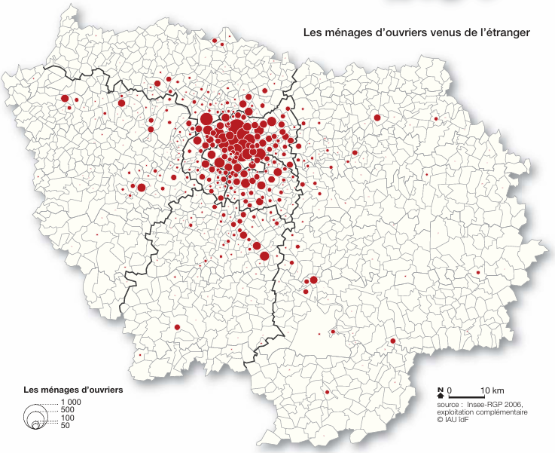
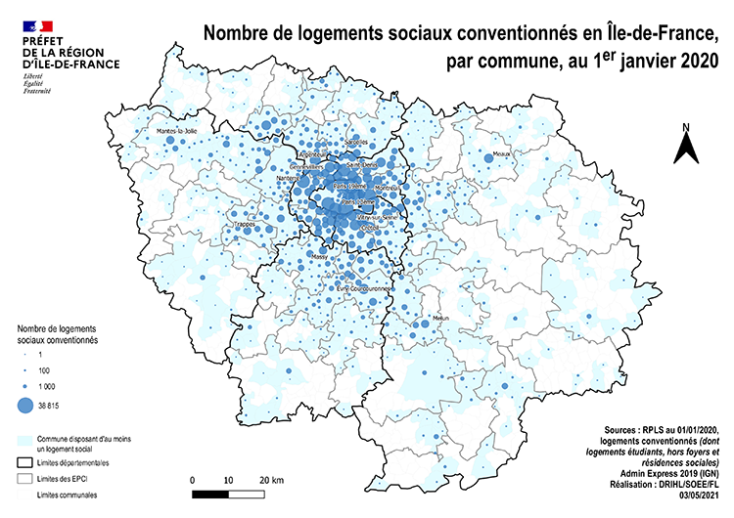
Situation actuelle en Île-de-France
Où ?
Demande très forte en centre-ville
Difficulté d'accession
Nécessité d’une répartition plus équitable des logements
Source : Répartition en IdF des ménages ouvriers venus de l’étranger, Institut d’aménagement et d’urbanisme et INSEE

Slide 36
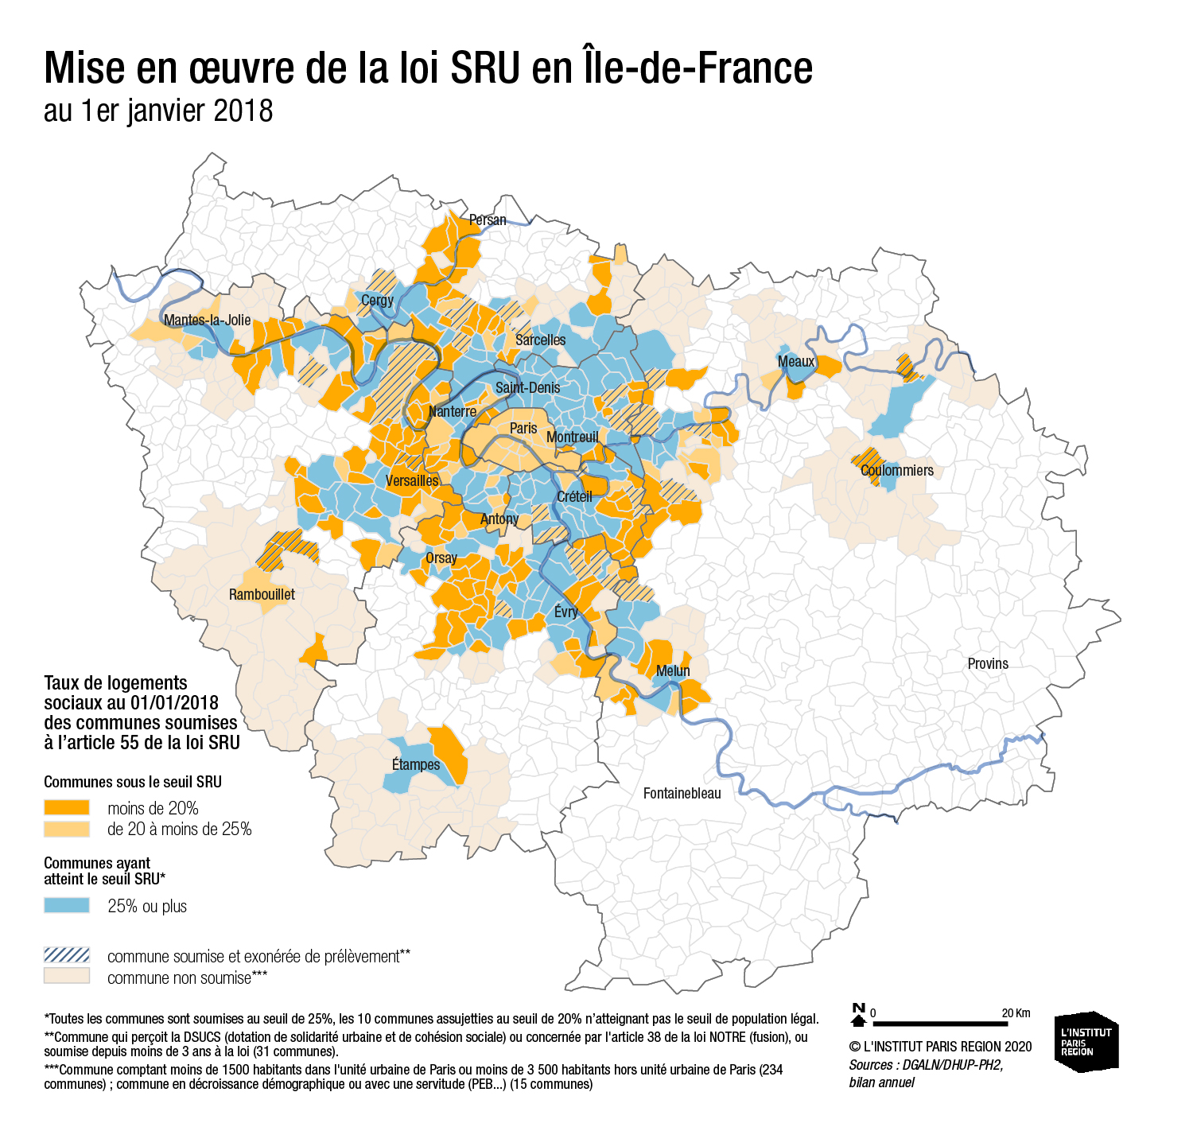
Politiques sociales
Comment répondre à cette répartition inégale ?
L’article 55 de la loi n°2000-1208 du 13 décembre 2000 relative à la solidarité et au renouvellement urbains (dite loi SRU) a créé l’obligation pour les communes d’une certaine importance et situées en zone urbanisée de garantir la mixité sociale en ayant sur leur territoire au moins 25 % de logements sociaux (ou 20% pour les communes dites isolées).
Stratégie d’urbanisme triennaux pour respecter la part de 25 %
Sanctions financières en augmentation depuis le passage de la loi en cas de non respect
Notes:
= disparité forte dans le respect de la loi :
Infrastructures initiales inexistantes
Volonté politique
Sanctions de plus en plus élevées pour les villes les plus riches Auvers sur oise, Levallois peret

Slide 37
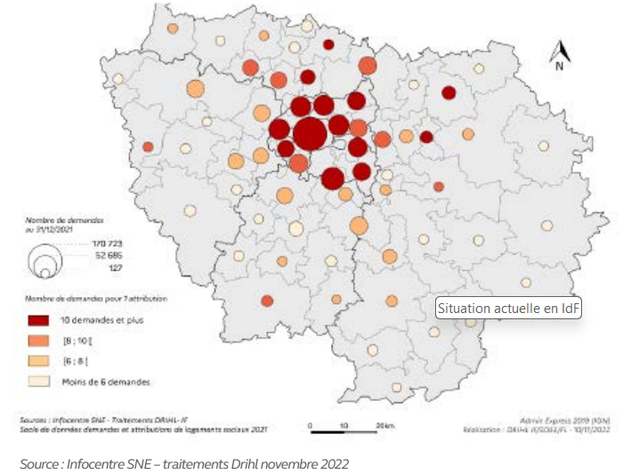
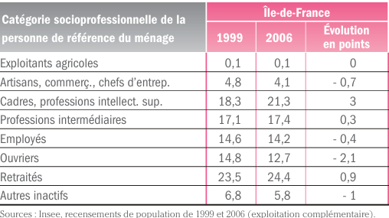
Mobilité résidentielle pour le parc social
Tension locative très forte
Accession difficile parc privé et social
Augmentation de la proportion de cadres en IdF
Attente très longue qui augmente la précarité
Fuite forcée des ménages les plus modestes
Notes:
Le non respect de la loi SRU , Peu de rotations
7 à 10 ans pour les pires dossiers
La probabilité d’avoir emménagé récemment dans le parc locatif social francilien est inférieure de 40% à ce qu’elle est dans le reste de la France. Doc insee

Slide 38
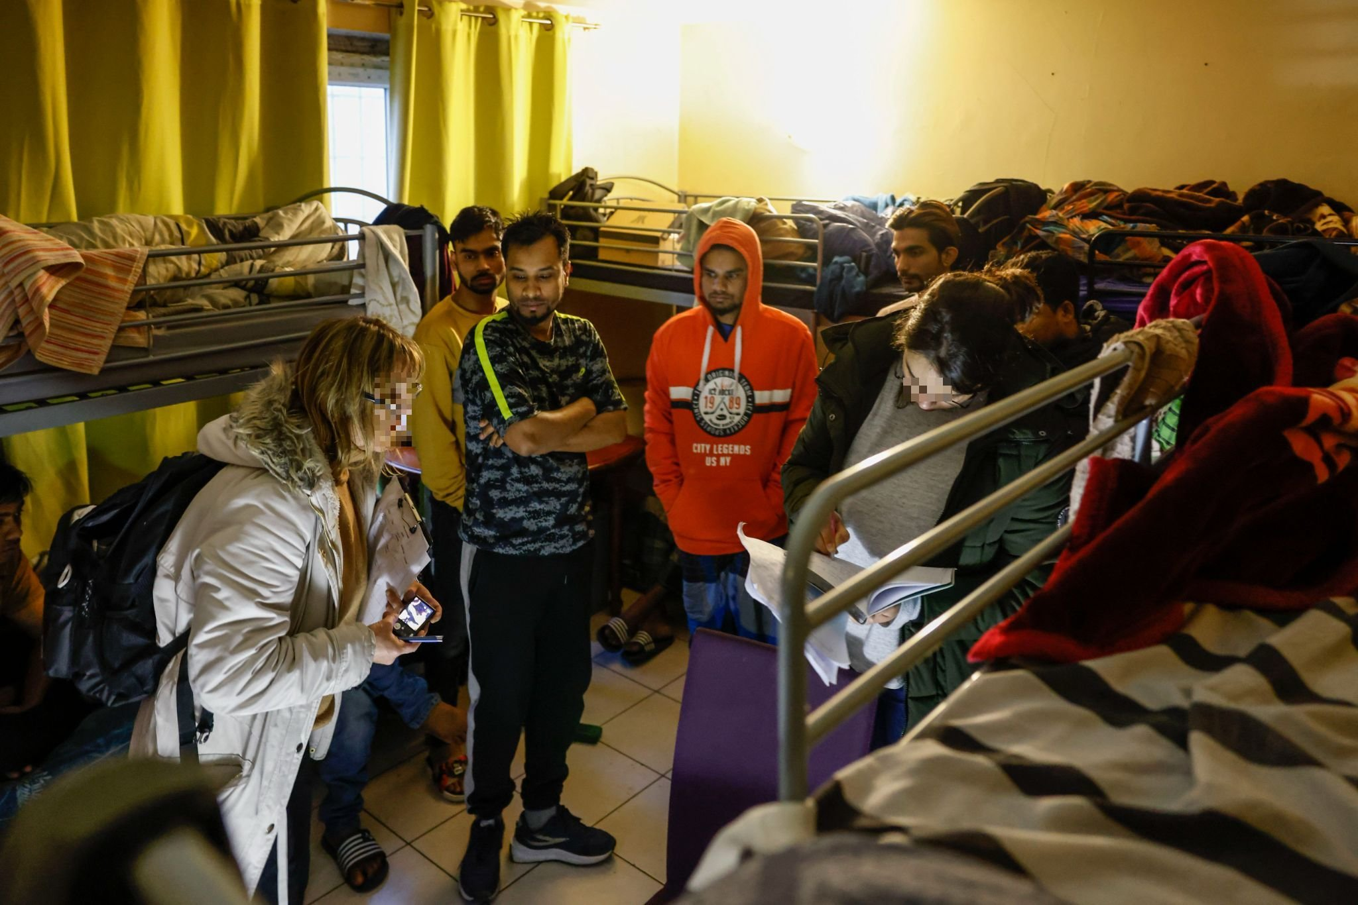
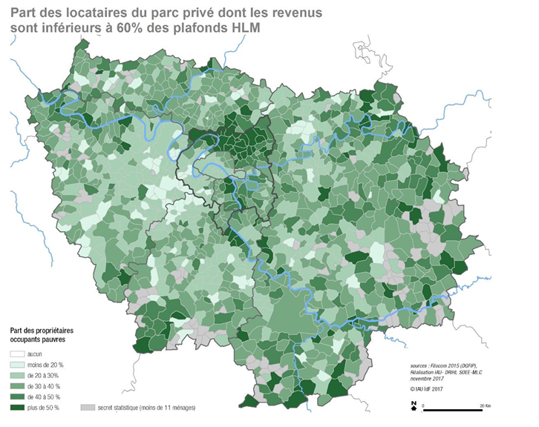
Habitat indigne et insalubrité
Déficit du parc immobilier social : plus de ménages modestes en logements privés
Contrôle moins stricte sur les critères de dégradations de l'habitat
Vétusté des logements
Rénovation énergétique complexe du fait des copropriétés
Problématique des marchands de sommeil
Source : Le Parisien, Marchands de sommeil (Val-d'Oise)
Notes:
Moins de rotations les logements moins de controles
Copropriétés sarcelles : complexité de rénovatin car désaccord entre propriétaire donc rachat par la ville du foncier pour
Marchand de sommeil répondent à des problèmes d'habitations pour des personnes souvent en situation irrégulière, ayant un travail précaire ou n'ayant pas les moyens

Slide 39
Conclusion
Secteur clé en France
Logement social : situation très tendue
Dynamiques de prix complexes
Production sous-adaptée
Politiques peu sévères (dont SRU)
Logement en Île-de-France

Slide 40
Merci !
Des questions ?

